Slide 1
Game Undercover
Tugas TKPPL Nama Anggota : 1) Lonardo - 171111032 2) David - 171111334 3) Rendy Kosasih - 171111121 Kelas : SC-A Sore

Slide 2
Tugas masing-masing anggota
Lonardo | David | Rendy
Buat game Buat trello Buat ppt Upload file game ke github | Buat ppt Upload file game ke github Buat game Buat trello | Upload file ppt ke github Buat ppt Buat game Buat trello

Slide 3
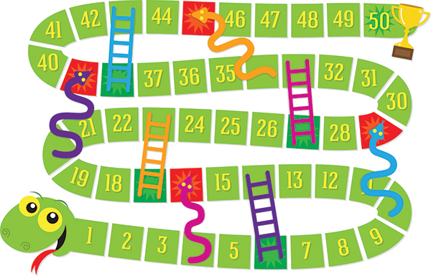
Gambar Tampilan Papan / Box Game

Slide 4
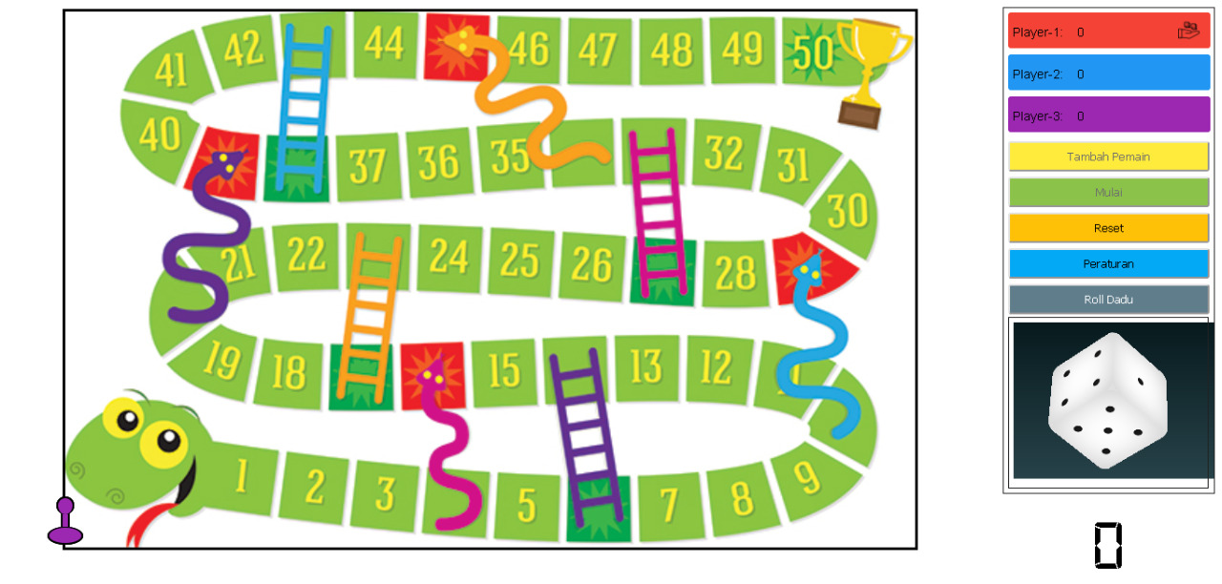
Gambar Tampilan Papan / Box Game

Slide 5
Penjelasan mengenai game (Peraturan didalam game)
Permainan dimainkan oleh 2 orang atau lebih.
Permain yang mendapatkan dadu 6 dapat mengeluarkan pion dan dilanjutkan melempar dadu kembali.
Setiap pemain akan mendapatkan 1 soal ketika menempati tiap kotak
1 kotak terdapat 3 soal yang berbeda.
Kotak berjumlah 50
Waktu untuk menyelesaikan soal yaitu 5 menit
Jika pemain dapat menyelesaikan soal, pemain tersebut berhak mendapat 5 point dan jika pemain tidak dapat menyelesaikan soal, maka pemain tidak mendapat point.
Permainan dikatakan selesai jika salah satu pemain telah menyelesaikan 50 kotak.

Slide 6
Trello (User Story)
Sebagai pemain, saya dapat menentukan jumlah pemain yang ingin bermain.
Sebagai pemain, saya dapat melihat dan membaca aturan dalam permainan.
Sebagai pemain, saya dapat memulai permainan
Sebagai pemain, saya dapat melakukan roll dadu 1x disetiap gilirian dan jika mendapatkan angka 6 maka saya dapat melakukan roll dadu 1x lagi.
Sebagai pemain, saya dapat memberikan jawaban dari pertanyaan yang diberikan
Sebagai pemain, saya dapat memberikan point ketika ada jawaban yang benar
Sebagai pemain, saya dapat mereset dan memberhentikan permainan.
Sebagai pemain, saya dapat memenangkan permainan ketika saya sudah mencapai kotak ke 50

Slide 7


Slide 8


